Slide 1
안드로이드 스튜디오를 이용한 NDK작성

Slide 2
성능을 최대화하기 위해: 비즈니스 로직의 CPU 집약적인 부분을 C++로 구현해서 안드로이드 애플리케이션의 성능을 약간 향상시킬 수 있습니다.
널리 사용되는 C/C++ 라이브러리를 사용하기 위해: 자바에는 상응하는 것이 없는 수많은 C/C++ 라이브러리가 있습니다. 안드로이드 앱에서 이러한 라이브러리를 이용하려면 NDK를 사용하는 것이 좋습니다.
두가지 방법이 있으니 순서대로 만들어 보겠습니다.
1. 왜 네이티브 코드를 작성하는가?

Slide 3
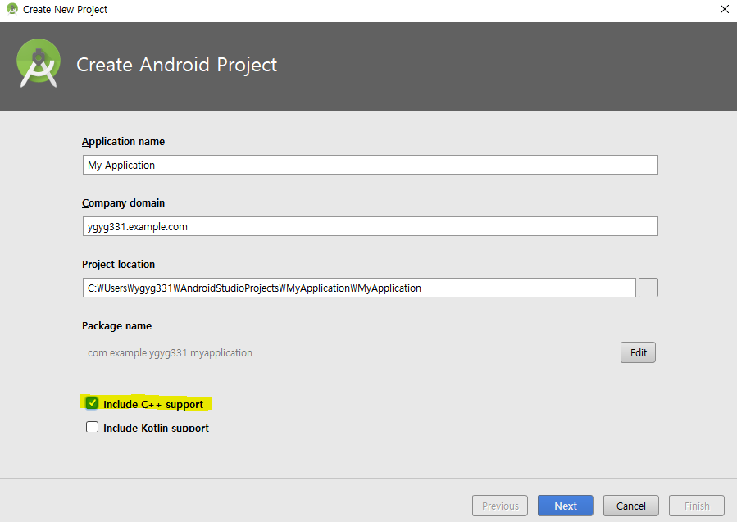
새 프로젝트 만들기(1) – c++ support 사용
안드로이드 스튜디오를 실행한 후 시작 화면에서 Start a new Android Studio project 버튼을 누릅니다. 다음 화면에서 애플리케이션의 이름을 지정하고 Include C++ Support 필드를 체크합니다

Slide 4
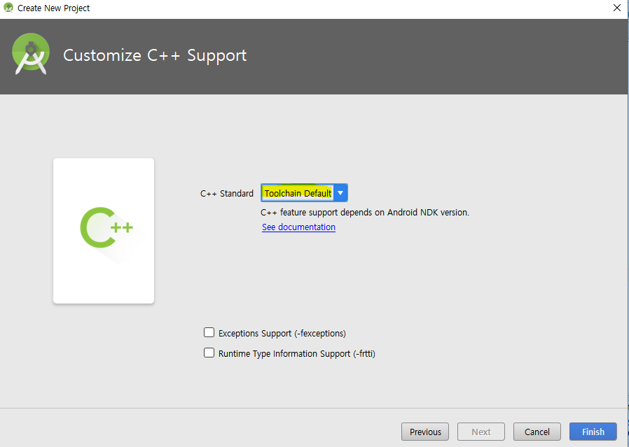
새 프로젝트 만들기(1)

Slide 5
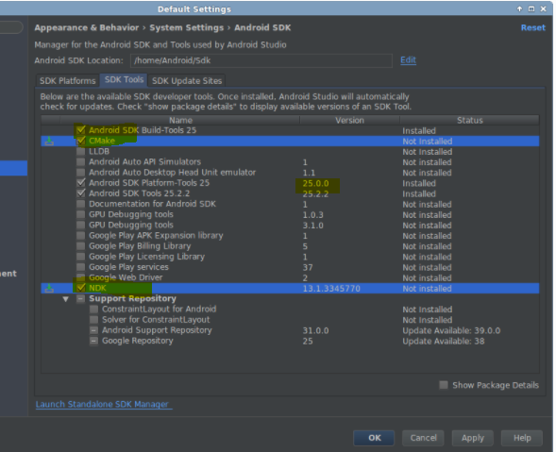
새 프로젝트 만들기(1) – 오류사항
오류 사항(1) NDK가 설정되어 있어야 하며 SDK설정이 API 버전과 맞아야함
오류를 수정하려면 Tools > Android > SDK Manager로 이동한 후 SDK Tools탭으로 전환합니다.
사용 가능한 개발자 도구 목록에서 CMake와 NDK를 모두 선택하고 Apply 버튼을 누릅니다.

Slide 6
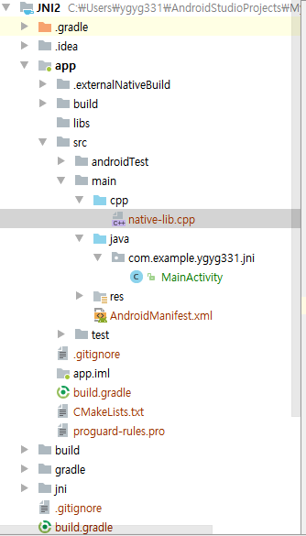
네이티브 라이브러리 생성하기(1)
C++를 지원하는 안드로이드 스튜디오 프로젝트에는 cpp라는 소스 코드 디렉터리가 하나 더 있습니다.
모든 C++ 파일과 라이브러리는 그 안에 있어야 합니다. 기본적으로 이 디렉터리에는 native-lib.cpp라는 파일이 있습니다..

Slide 7
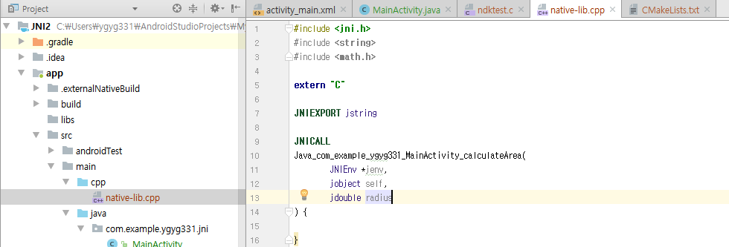
간단한 코드 작성
πr² 공식을 사용해 원의 면적을 계산하는 함수가 포함 된 간단한 네이티브 라이브러리를 만들겠습니다. 이 함수에서는 원의 반지름을 jdouble로 받아 넓이를 jstring으로 반환합니다.
jni.h는 다수의 매크로 정의, 타입, 구조체, 함수를 포함하는 헤더 파일로서, NDK로 작업하는 동안 이 모든 것들은 반드시 필요합니다. (JNI는 Java Native Interface의 약자이며, Java Runtime이 네이티브 코드와 통신할 수 있게 해주는 프레임워크입니다.)
함수의 빈괄호에는 넓이를 구할 수 있는 코드를 작성합니다.

Slide 8
간단한 코드 작성 native-lib.cpp
#include <jni.h>
#include <string>
#include <math.h>
extern "C"
JNIEXPORT jstring
JNICALL
Java_com_example_ygyg331_MainActivity_calculateArea(
JNIEnv *jenv,
jobject self,
jdouble radius
) {
jdouble area = M_PI * radius * radius;
char output[40];
sprintf(output, "The area is %f sqm", area);
return jenv->NewStringUTF(output);
}

Slide 9
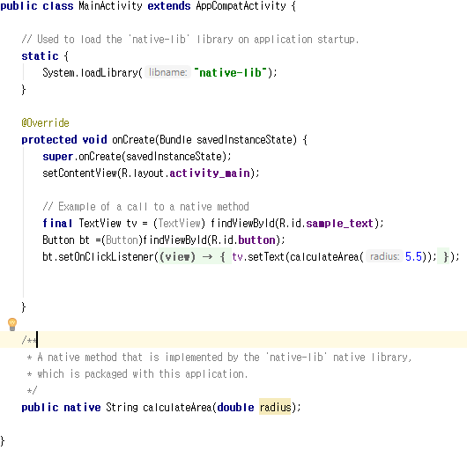
mainActivity
네이티브 라이브러리는 사용하기 전에 불러와야 합니다. 클래스에서 static 블록을 추가하고 System.loadLibrary를 이용해 라이브러리를 로드합니다.
버튼을 누르면 원의 넓이를 textview에 나타내보는 간단한 소스코드입니다.

Slide 10
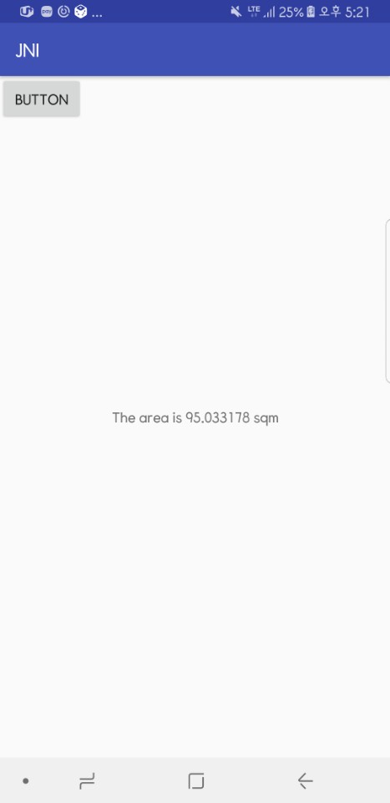
결 과

Slide 11
두 번째 방법 c++ support 미사용
소스 참고 : https://github.com/hongjunhyeok/Android/tree/graphic/jnitest2

Slide 12
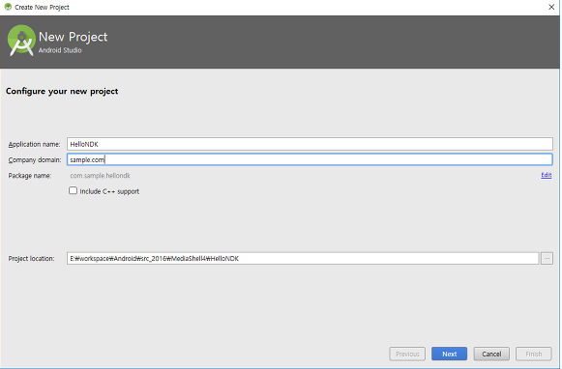
일반 프로젝트 생성
" include C++ support " 를 클릭하지 않은 채로 Next 버튼을 클릭합니다.

Slide 13
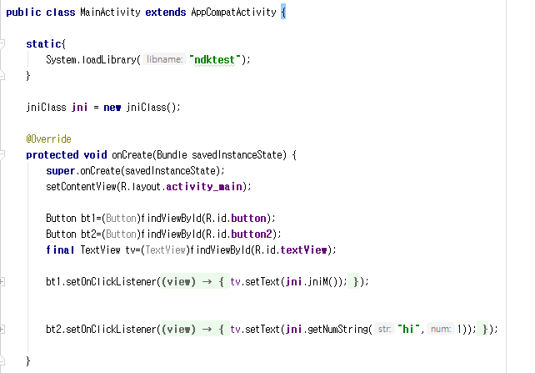
메인 액티비티 생성
Notes:
https://github.com/hongjunhyeok/Android/tree/graphic/jnitest2 참고
방법은 위와 같고 달라진 점만 설명하도록 하겠습니다.
c++ support는 따로 c++ 파일이 생기지 않으므로 따로 생성해주어야합니다.
1. jniclass를 모아놓은 자바클래스를 작성합니다.
2.mainActivity에서 버튼을 누르면 jniclass에 있는 함수가 실행되어 작동하는 방식입니다.

Slide 14
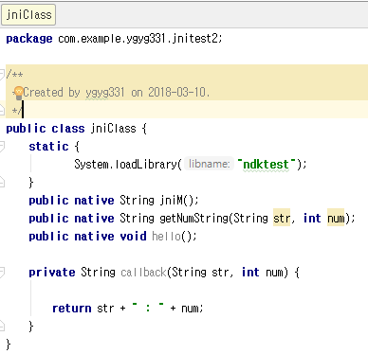
jniClass.java
Notes:
jniClass에서는 사용할 함수만 작성하고 이함수는 c로 작성되어야 하기 떄문에 헤더파일이 필요합니다.
헤더파일을 작성하기위해 tool 세팅이 필요합니다.

Slide 15
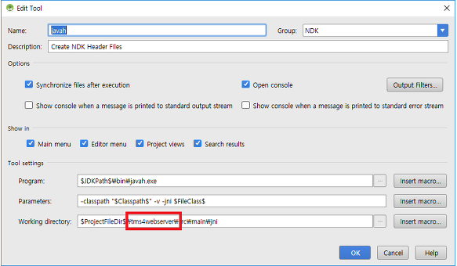
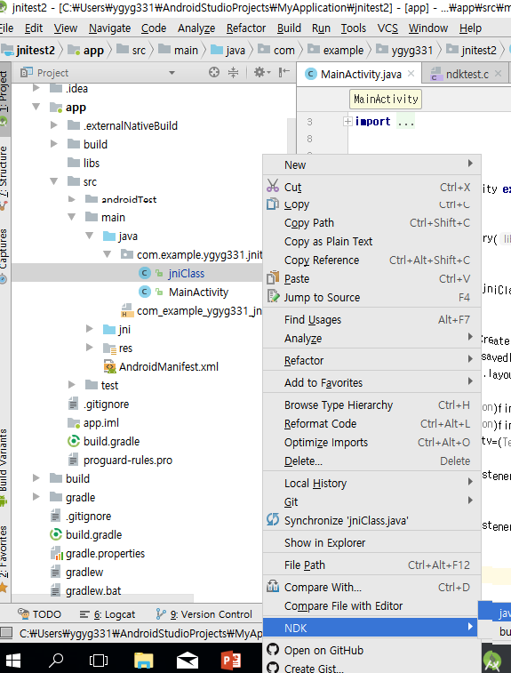
tool-setting
Notes:
javah, ndk-build 환경설정
File > Settings > Tools > External Tools 에서 javah 툴을 만들어줍니다.
javah 명령어는 네이티브 메소드를 C 헤더 파일과 C 소스파일로 구현해주는 기능을 제공합니다. - 출처: http://duzi077.tistory.com/134 [개발하는 두더지]
jniClass를 javah tool로 돌려주면 헤더파일과 함께 jni 폴더가 생깁니다.

Slide 16
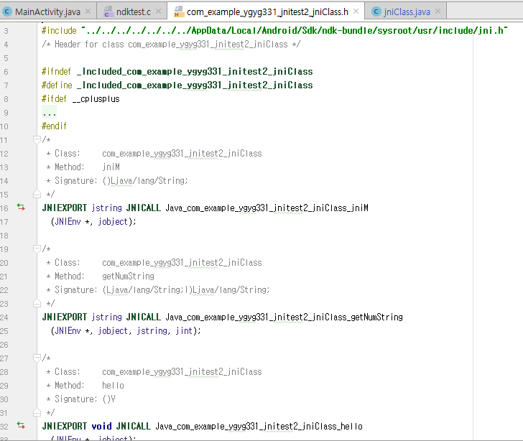
자동완성된 헤더파일
Notes:
작성한 코드에 맞게 자동완성된 헤더파일을 볼 수 있습니다.
JNIEXPORT, jint 등에 마우스 포인터를 두면 아직 sdk를 못불러와서 읽을수 없는 상태인데 아직 미완성 단계라 그렇습니다.
나중에 CPP 파일을 만들고 Build > Refresh Linked C++ Projects 를 하거나 Gradle Sync를하면 제대로 돌아갑니다.

Slide 17
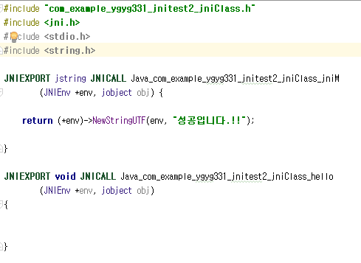
ndktest.c
Notes:
생성된 jni 폴더안에 ndktest.c 파일을 만들어 준뒤 다음과 같은 코드를 작성합니다. 작성된 코드의 형식은 자동완성된 헤더파일을 따릅니다.
이제 이 c 파일을 java 언어로 바꾸어줄 필터가 필요한데 그 역할을 하는 것이 Android.mk파일입니다. jni폴더안에 Android.mk 파일을 만듭니다.

Slide 18
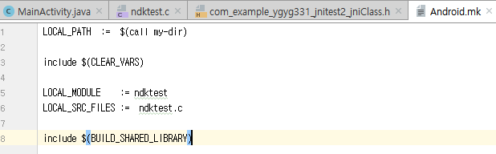
android.mk
Notes:
이 메이크 파일은 c+와 java를 연결시켜주는 역할을 합니다.

Slide 19

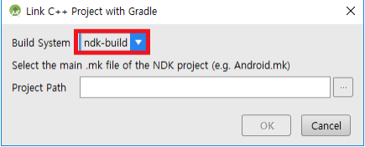
gradle 설정
프로젝트 오른쪽 클릭 또는 NDK 관련 폴더 오른쪽 클릭 > Link C++ Project With Gradle 클릭
c make 에서 ndk-build로 변경 project path >> make파일path
Notes:
Gradle을 네이티브 라이브러리에 링크하려면 CMake 또는 ndk-build 스크립트 파일 경로를 제공해야 합니다.
앱을 빌드할 때 Gradle은 CMake 또는 ndk-build를 종속적으로 실행하고 공유 라이브러리를 APK로 패키징합니다.
Gradle은 또한 빌드 스크립트를 사용하여 Android Studio 프로젝트로 가져올 파일을 파악합니다.
아래 사진처럼 Android.mk 파일을 선택하면 최종적으로 상대 경로로 설정이 됩니다.
그리고 Application.mk 파일이 Android.mk 파일과 같은 디렉토리에 있는 경우 이 파일도 포함하게 됩니다.
출처: http://duzi077.tistory.com/134 [개발하는 두더지]

Slide 20
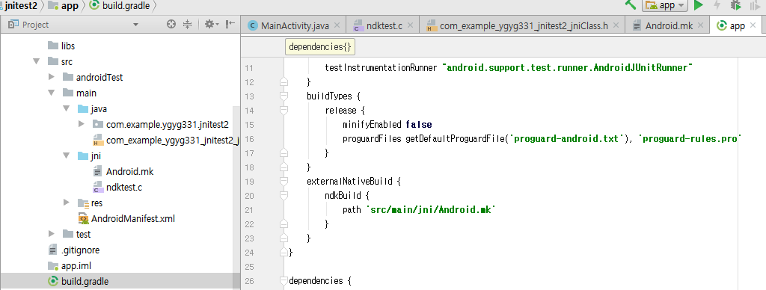
gradle 등록확인

Slide 21
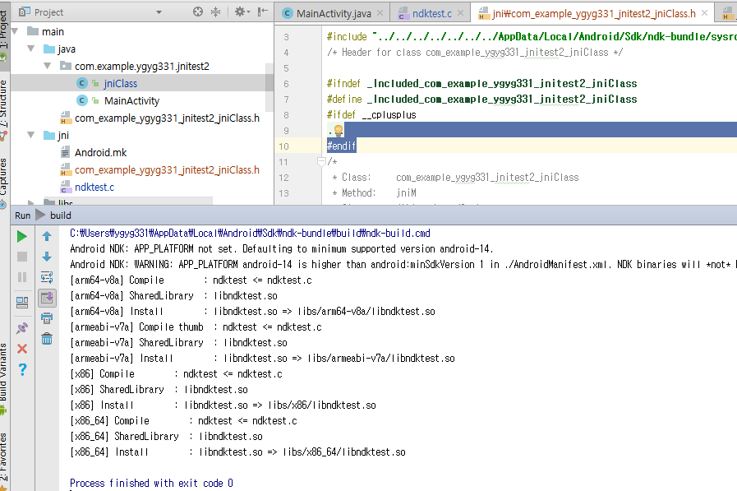
build 확인
Notes:
주의점 :: jni 파일안에 mk파일과 c로 구성된 코드 그리고 헤더파일이 있는지 확인한 후 jniclass에 해당하는 부분에 빌드를 실시한다.
so파일이 컴파일되고 생성됨을 확인하면 프로그램이 원활하게 돌아가는 것을 볼 수 있다.

Slide 22
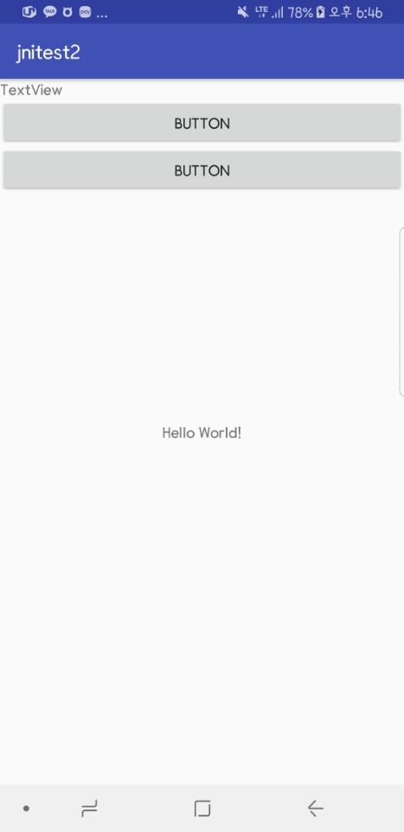
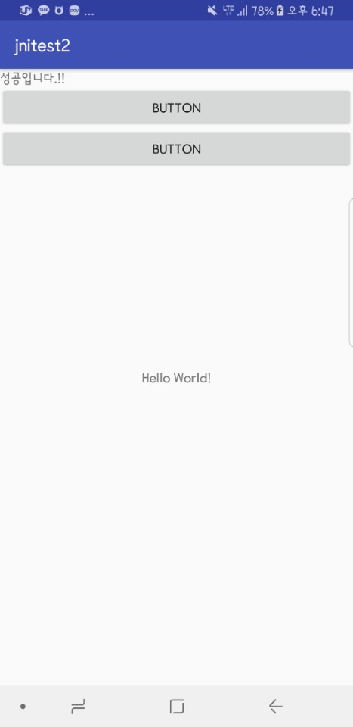
결과

